Slide 1
1.2.2 函数的表示方法
一.函数的表示方法
解析法:用数学表达式表示两个变量之间的对应关系.
图象法:用图象表示两个变量之间的对应关系.
列表法:就是列出表格表示两个变量之间的对应关系.
解析法有两个优点：一是简明、全面地概括了两个变量间的关系；二是可以通过解析式求出任意一个自变量的值所对应的函数值.
图像法的优点是直观形象地表示自变量的变化，相应的函数值变化的趋势，有利于我们通过图像来研究函数的某些性质.
列表法的优点是不需要计算就可以看出与自变量的值相对应的函数值.
函数的这三种表示方法各有优缺点,解题时要根据需要选择适当的表示方法,灵活运用.

Slide 2
二.求函数的解析式
1.定义:函数的解析式是函数与自变量之间的一种对应关系,是函数与自变量之间建立的桥梁.或者说用数学表达式表示两个变量之间的对应关系.
函数的解析式是函数的一种表示方法，要求两个变量之间的函数关系时，首先是要求出它们之间的对应法则，其次是要求出函数的定义域.
2.求函数解析式的主要方法:①待定系数法(已知函数的结构或者说类型);②换元法(复合函数);③配凑法(复合函数); ④赋值法(抽象函数) ⑤方程组; ⑥消参法.

Slide 3
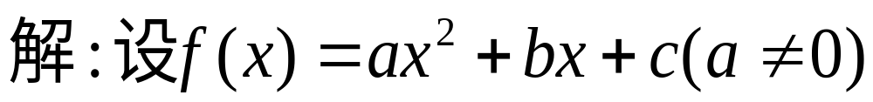
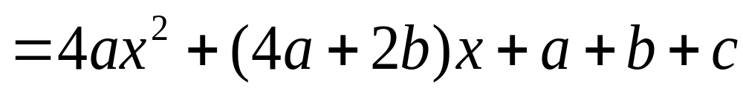
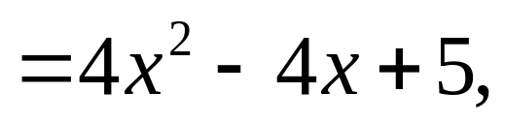
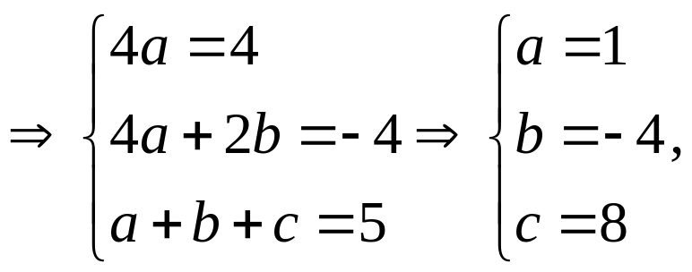
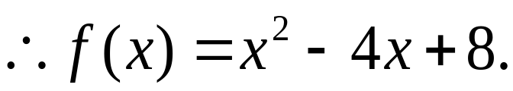
例 题 选 讲
例1.求下列函数的解析式
①待定系数法;

Slide 4
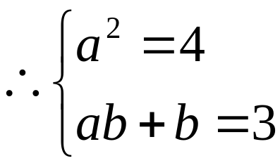
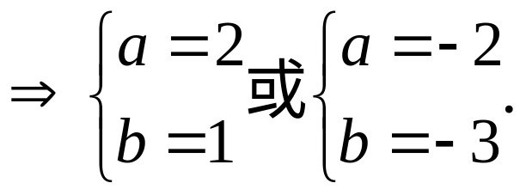
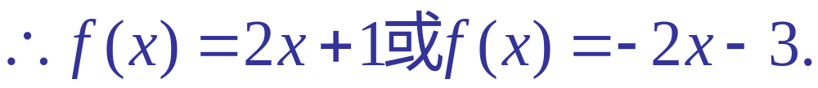
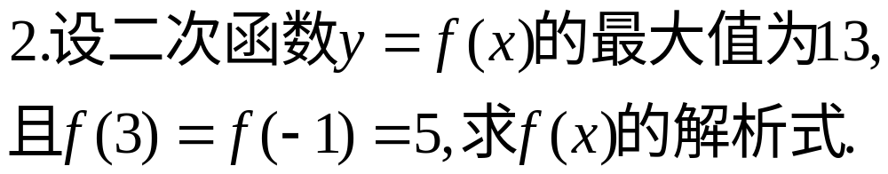
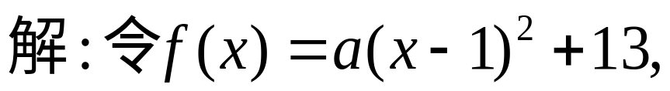

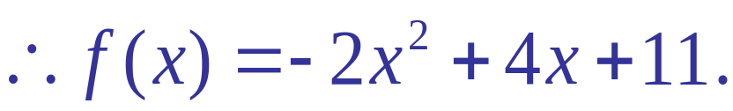
练一练:

Slide 5
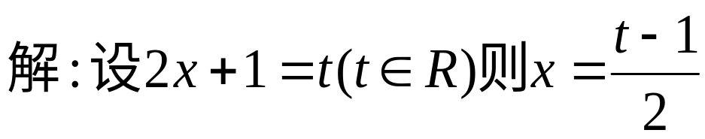
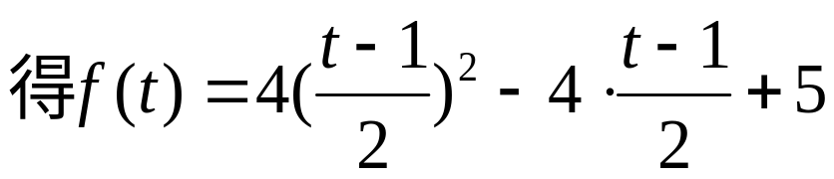
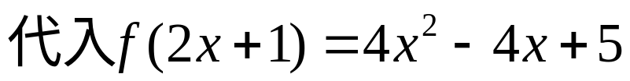
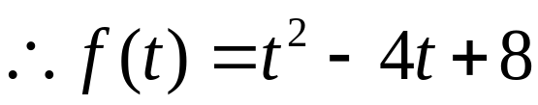
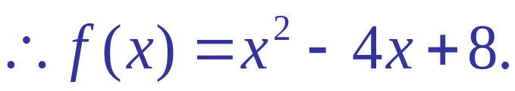
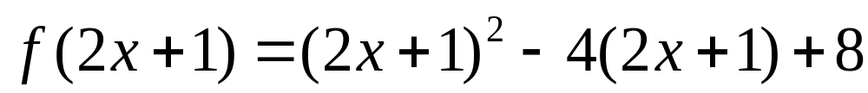
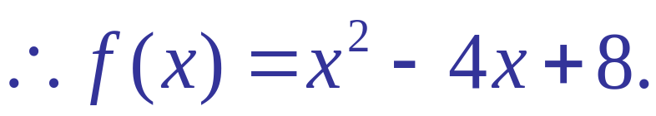
例1.求下列函数的解析式
②换元法;
③配凑法
(整体换元)

Slide 6
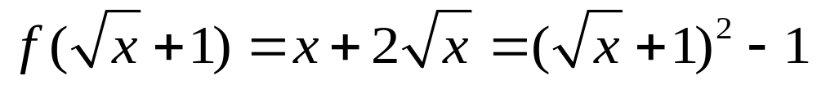
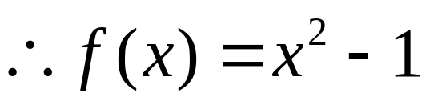

特别注意：在用换元法时，要特别注意所设元的范围和原函数的等价性.

Slide 7
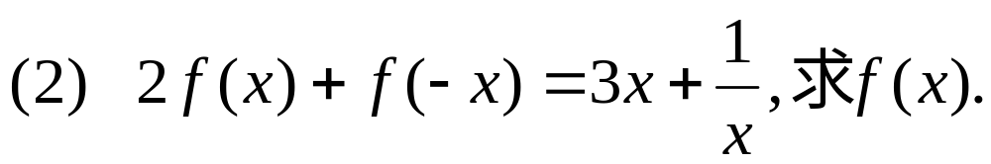
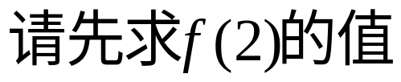
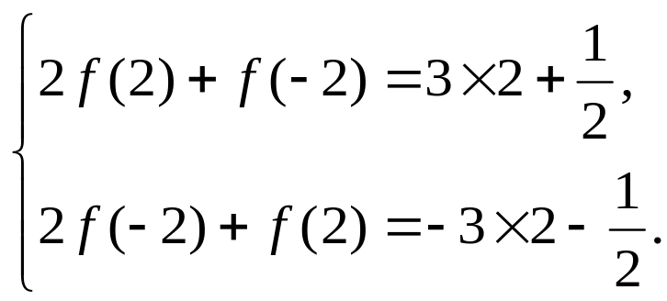
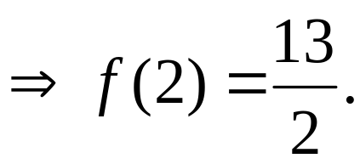
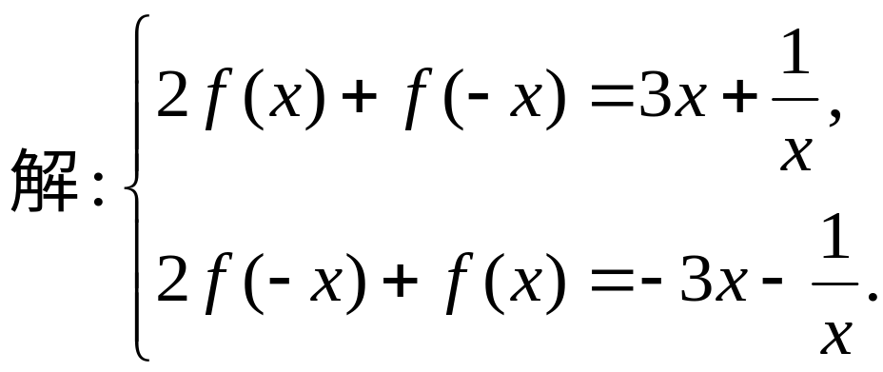
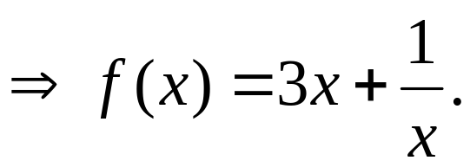
例3.求下列函数的解析式
④赋值法(抽象函数)
⑤方程组

Slide 8
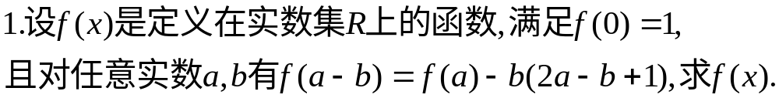
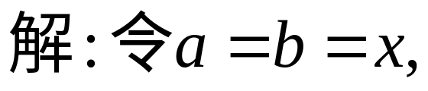
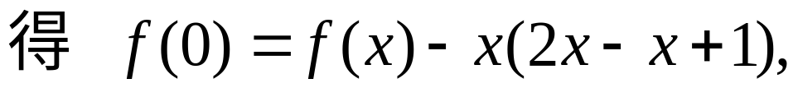
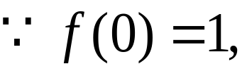
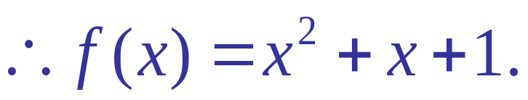
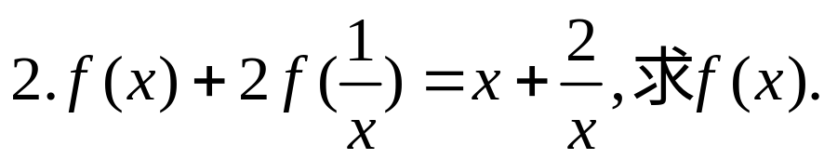
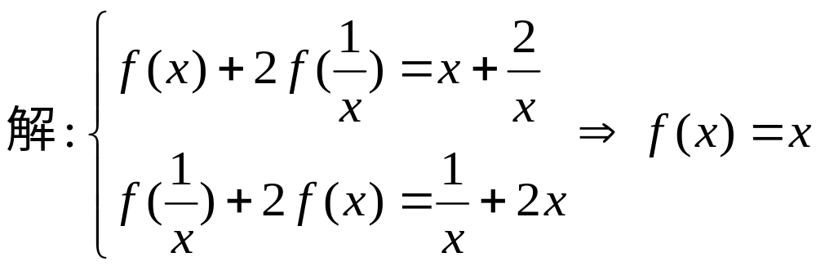
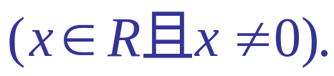
练一练:

Slide 9



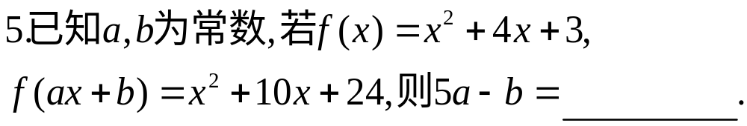
课后作业
1、已知 f ( x + 1 ) = x ² －2x －15，求 f (2).
2、已知 f ( x － ) = x ² + ，求 f (x).
3、已知函数 f (x) 是一次函数，且满足关系式
3 f ( x + 1 ) －2 f ( x －1 ) = 2x + 17 ，求f ( x ) .
4、已知 2 f ( x ) + f ( ) = 4x + + 3，求 f ( x ).

Slide 10
复合函数
复合函数的定义：复合函数是指由两个或两个以上的函数经过复合运算而得到。如：函数y=f(g(x))是由y=f(u)与u=g(x)复合而成。其中y=f(u)称为外函数，u=g(x)称为内函数，u为中间变量
函数y=f(x)的定义域是〔1，2〕的含义是什么？y=f(x)与y=f(x+1)是同一函数吗？优化设计P38

